Slide 1
Проектно-исследовательская
деятельность дошкольников как
инструмент
реализации ФГОС ДО

Slide 2
Проект – замысел, идея, образ, воплощение в форму, описание, обоснование расчётов, раскрывающий сущность замысла и возможность её практической реализации

Slide 3
исследование – поиск новых знаний или систематическое расследование с целью установления фактов.

Slide 4
Признаки проекта | Признаки исследования
1. Потребность в конкретном продукте | 1. Потребность в новом знании (информации, опыте)
2. Конкретный продукт | 2. Наличие образа результата (гипотеза)
3. Наличие проблемы, связанной с путями получения продукта | 3. Наличие исследовательской проблемы
4. Цель отражает образ проектируемого продукта | 4. Цель отражает процесс и предполагаемый результат исследования
5. План действий с определением чётких временных рамок, перечнем необходимых материалов («смета»), распределением функций участников | 5. План действий (подбор способов действий (методов), сбор информации, анализ и обобщение , комментарии, собственные выводы)
6. Выполнение действий согласно плану | 6. Выполнение действий с возможностью коррекции плана на каждом этапе
7. Критерии оценки полученного продукта | 7. Критерии оценки эффективности исследования

Slide 5
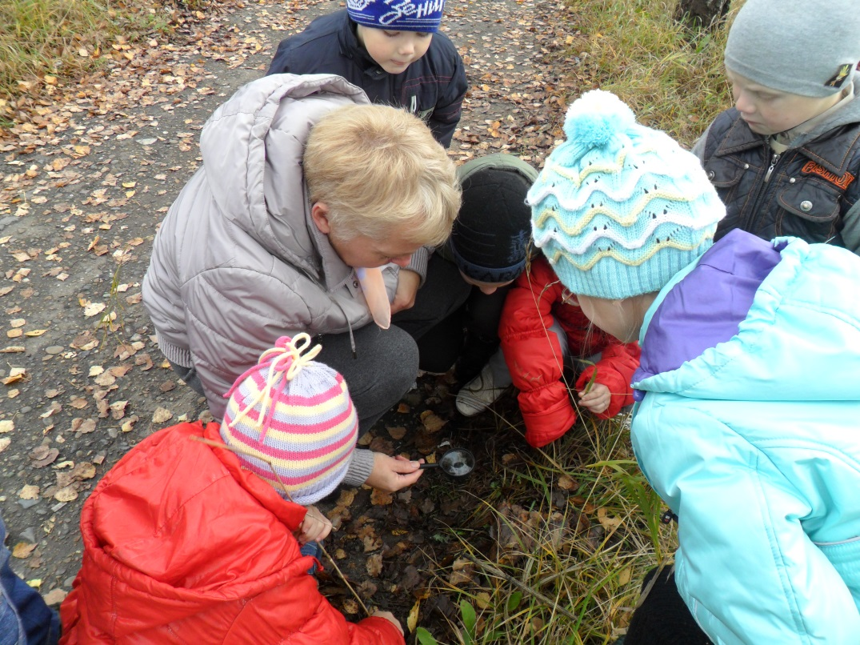
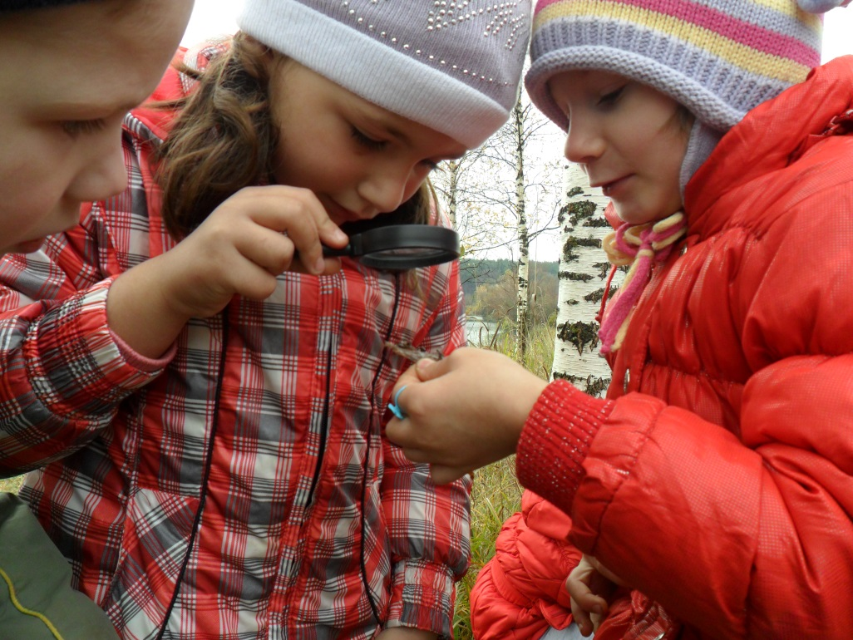

Slide 6
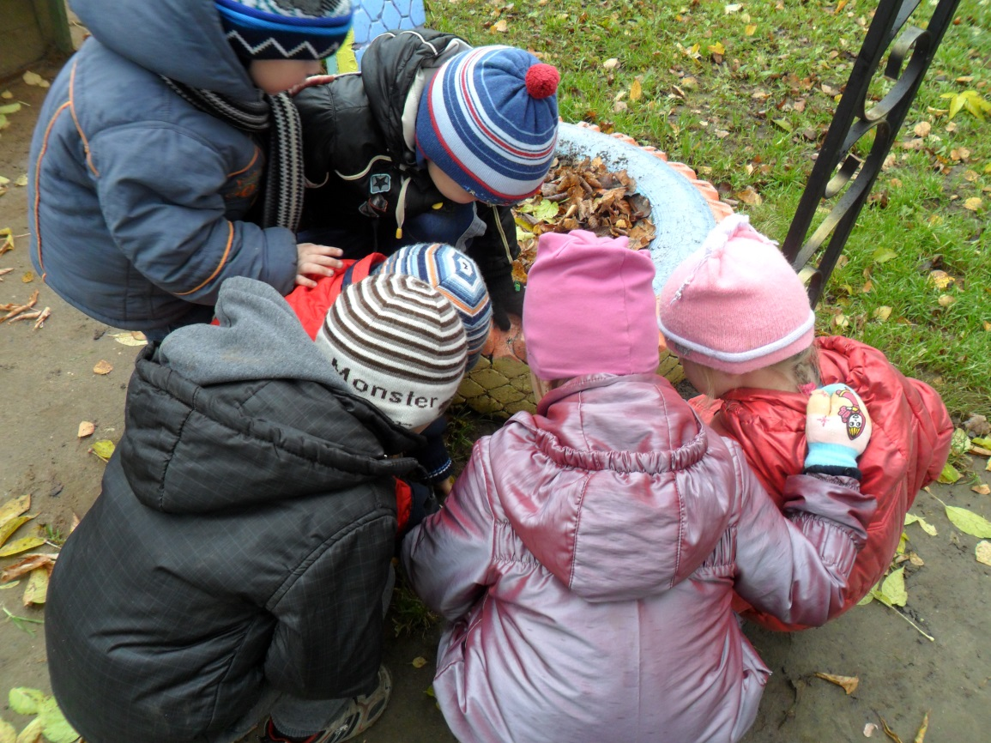
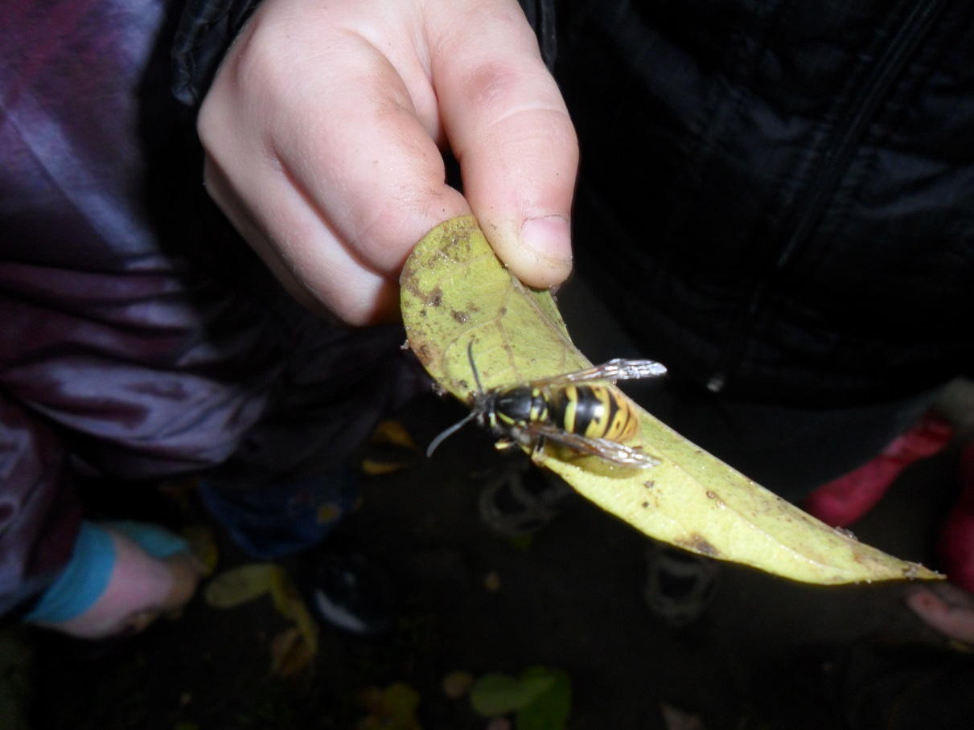

Slide 7
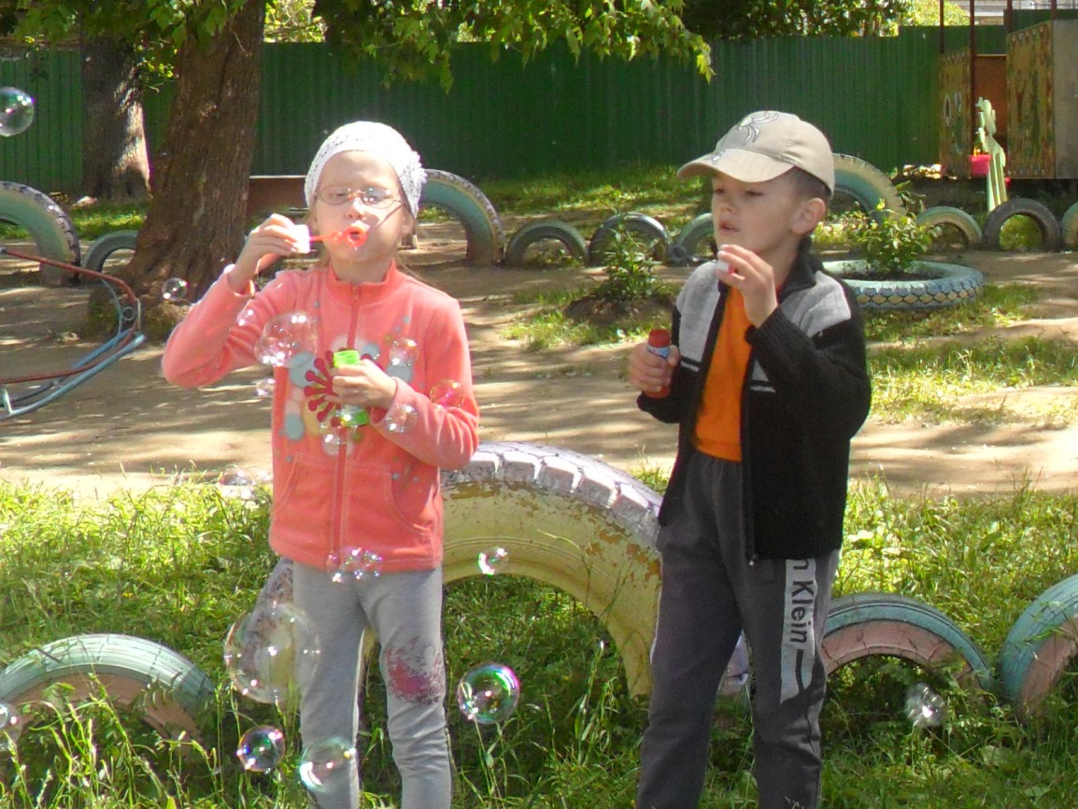
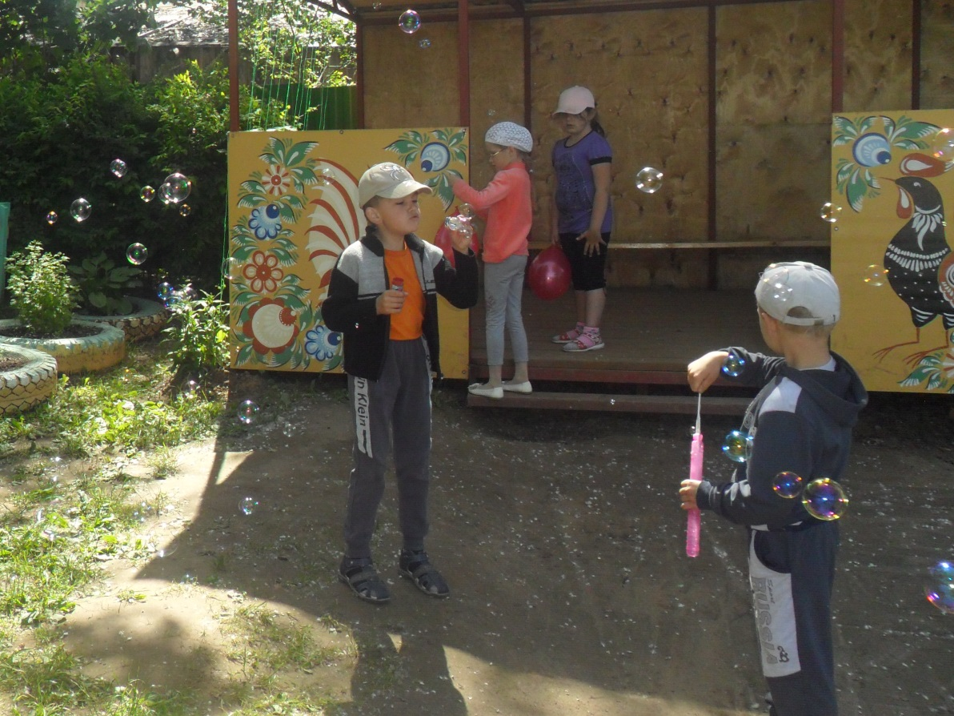

Slide 8
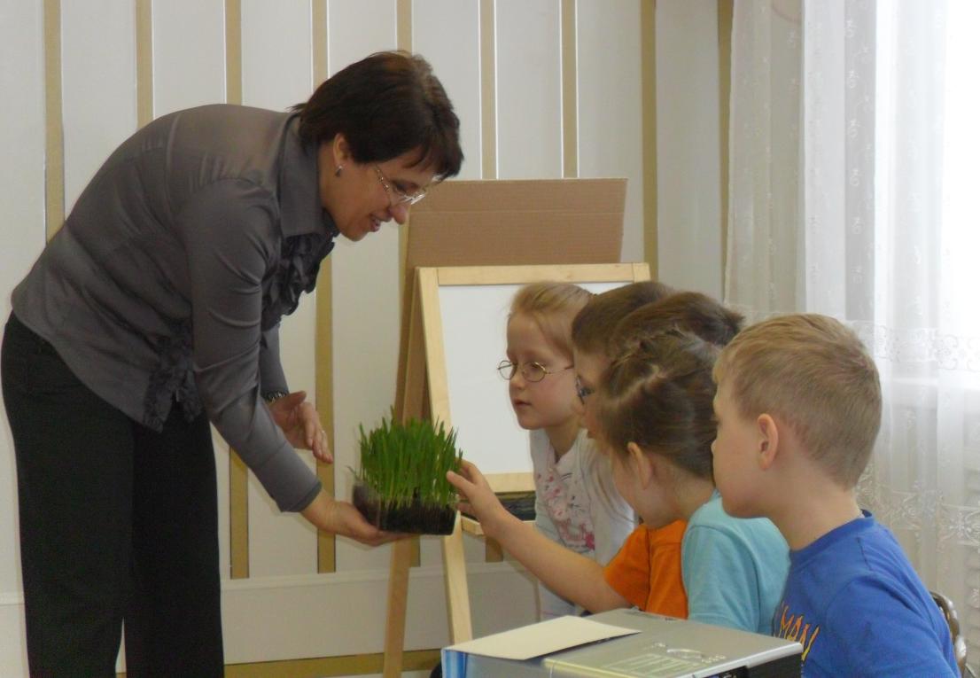

Slide 9
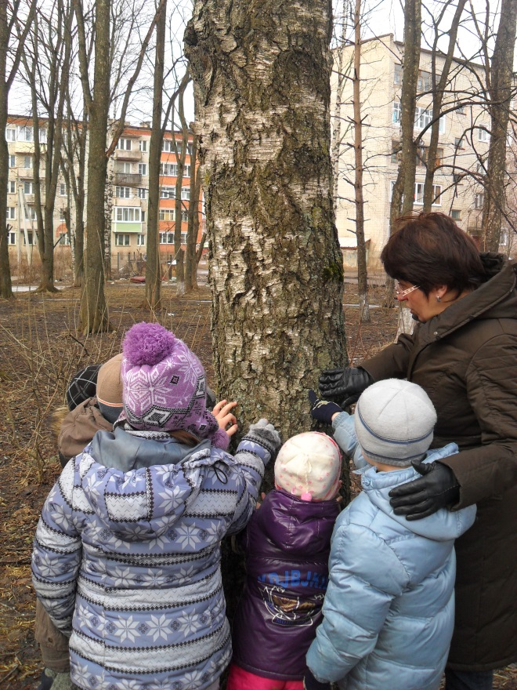
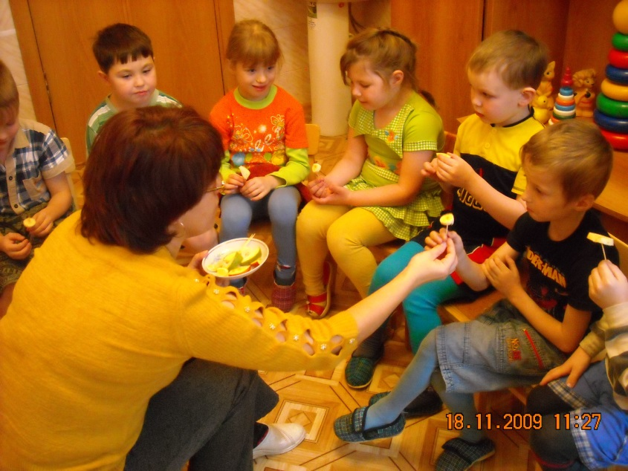
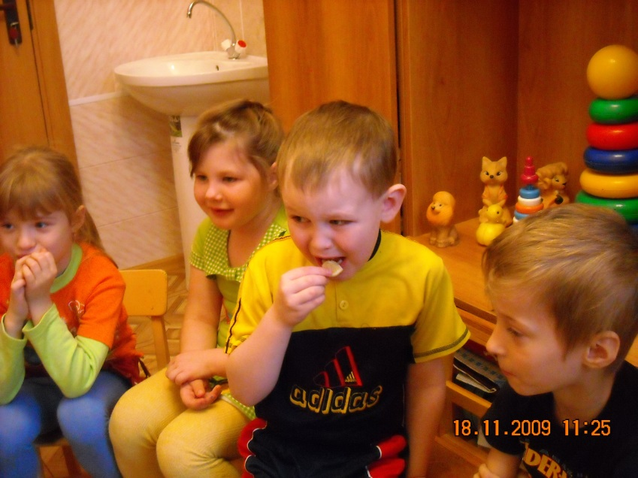

Slide 10
Три уровня проектов:
Управленческий - это проект, организующий деятельность педагогического коллектива в образовательном учреждении.
Педагогический проект направленный на организацию образовательного процесса с детьми на основе применения учебного исследования.
Детский проект – это форма организации различных видов детской деятельности, предполагающая достижение результата.

Slide 11
Характеристика универсальных учебных действий (УУД)
Познавательные – обеспечивают действия исследования, поиск, отбор информации, способы решения задач.
Коммуникативные – включают коммуникацию, взаимодействие.
Регулятивные – обеспечивающие организацию детьми своей деятельности (целеполагание, планирование, составление плана и последовательности действий).
Личностные – умения соотносить поступки и события с принятыми этическими принципами (ребёнок вынужден самооценить свою деятельность).

Slide 12
Образовательное со-бытие – новая форма организации учебной деятельности («Со-бытие» – это переживаемое бытие) АЛГОРИТМ ПРОЕКТИРОВАНИЯ ОБРАЗОВАТЕЛЬНОГО СО-БЫТИЯ
Сформулировать образовательные результаты
Выбрать тему
Сформулировать интегрированные задачи
Определить содержание совместной деятельности

Slide 13
Источник выбора тем со-бытия
События из художественных произведений
Событие, происходящее в жизни ребёнка (дни рождения, поездки, знакомства, новые игрушки и т.д.)
Событие, моделируемое педагогом (занимательный опыт, фокусы, парадоксы)

Slide 14
«Не снабжайте детей готовыми формулами, формулы – пустота, обогатите их образами и картинками, на которых видны связующие нити. Не отягощайте детей мёртвым грузом фактов, обучите их приёмам и способам, которые помогут им постигать. Не учите их, что польза – главное. Главное – возрастание в человеке человеческого.»
Антуан де Сент-Экзюпери

Slide 15
Тема со-бытия «Праздник для няни»
Белякова Т. Б.

Slide 16
Участники со-бытия:
Дети группы «Василёк»
Воспитатели
Помощник воспитателя

Slide 17
Проблемный вопрос со-бытия: - Как исправить ситуацию «прошёл День рождения помощника воспитателя Анны Александровны»
Мотив: хотим исправить ошибку – устроить праздник для Анны Александровны

Slide 18
Предполагаемые результаты
Познавательные УУД
формулирует проблему "Как исправить ситуацию - поздравить няню"
проявляет интерес к исследовательской деятельности
знает правила этикета (гостя, хозяина, как принимать подарок, как дарить подарок)
Коммуникативные УУД
взаимодействует со взрослыми и сверстниками (поддерживает беседу, составляет рассказ из личного опыта)
Регулятивные УУД
находит и выделяет необходимую информацию для поздравления (песня, пожелание, стихотворение, материал, для подарка)
Личностные УУД
активен при создании индивидуальных и коллективных композиций
проявляет эмоциональную отзывчивость при поздравлении

Slide 19
Цель:
Формирование внимательного отношения к окружающим людям посредством правил этикета

Slide 20
Содержание деятельности
Формирование потребности: в познании: рассматривание сюжетных картинок «День рождения», НОД «День рождения»
в общении: беседы на тему «День рождения», рассказ из личного опыта «Мой день рождения». Чтение художественной литературы
в игре: с/игра «День рождения», п. и. «Подарки», д. игра «Что лишнее»
в движении: танец под песню гр. Барбарики «Мы друзья» , п. и. «Подарки», конкурсы
Формирование образа желаемого результата: способы достижения: просмотр мультфильмов «День рождения кота Леопольда», «Винни Пух идет в гости» беседы на тему «Подарки для именинника», «Как мы будем поздравлять няню?», чтение художественной литературы, разучивание стихов, создание альбома «Мой день рождения», выставка открыток с днем рождения
Формирование мотива: «Устроить праздник» - методы эмоционального стимулирования: создание ситуации успеха: беседа «Что мы можем подарить?», изготовление подарка, подготовка праздника;
Методы развития познавательного интереса: беседа «День рождения», видео- и аудио- оформления занятия (муз. ряд «Пусть бегут неуклюже», «От улыбки хмурый день светлей») просмотр презентаций, проведение исследовательской деятельности, с/игра «День рождения», п. и. «Подарки», д. игра «Что лишнее»
Стимулирование целеполагания: эвристическая беседа « Где и Как устроить праздник?, Как пригласить няню? Как преподнести подарки?»
Стимулирование планирования: картинки с последовательностью действий
Координация выполнения действий словесные указания педагога, исправление ошибок ребенком
Оценка результата: просмотр слайдов с последующей беседой «Понравился ли няне наш праздник?»

Slide 21
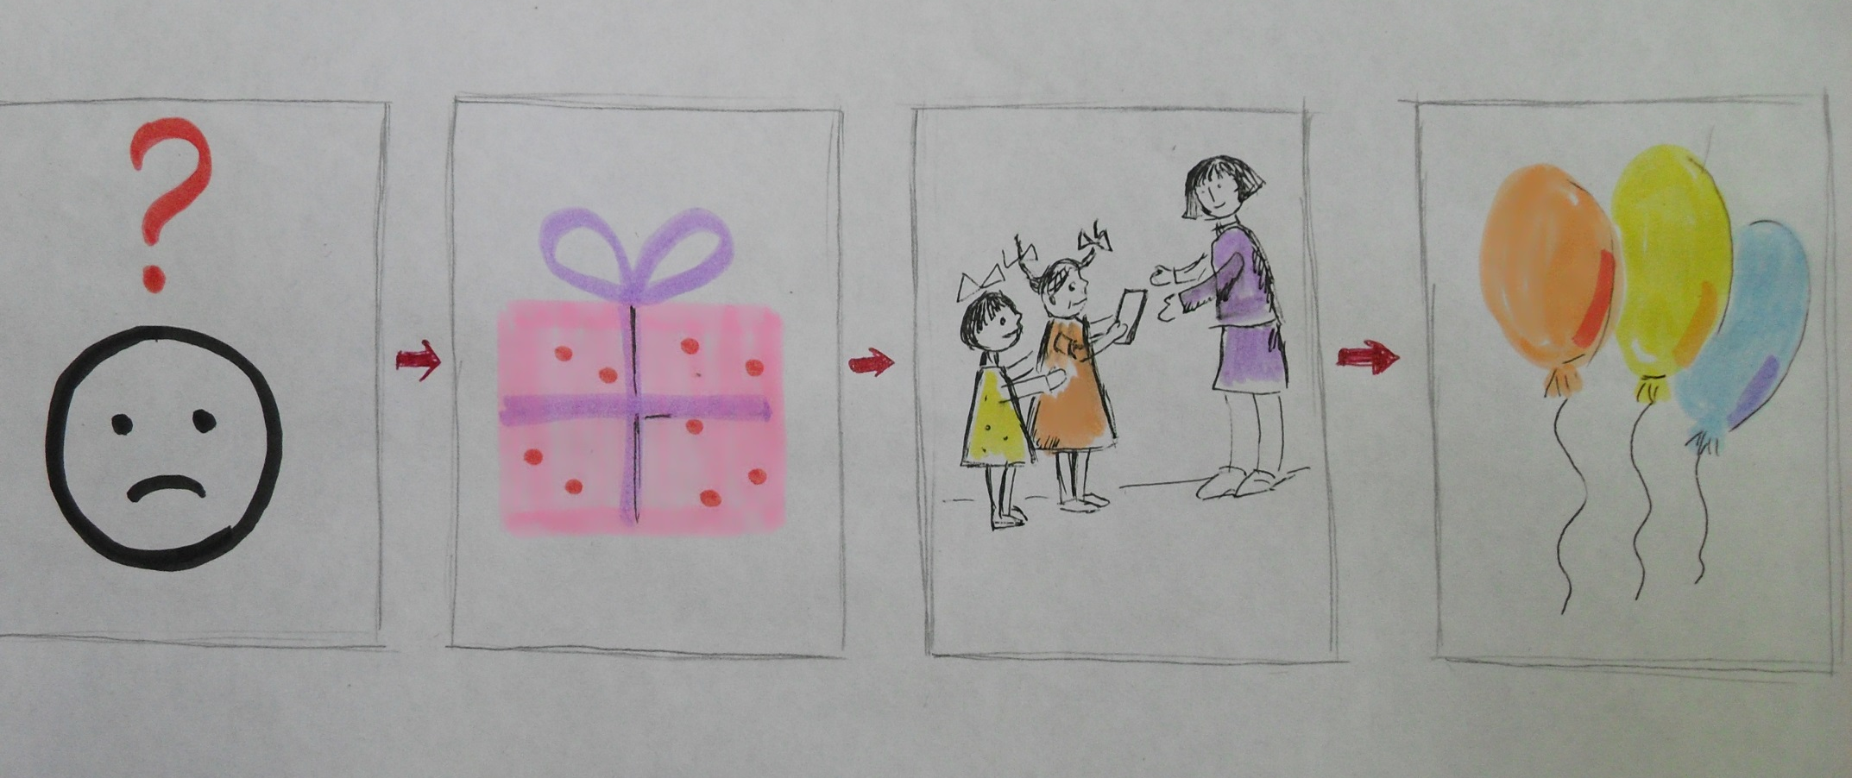
Наглядная план-опора со-бытия

Slide 22
Тема дня
ДЕНЬ ПЕРВЫЙ: «День рождения – это праздник?»
- НОД на тему: «День рождения есть у всех» (утро)
- Просмотр мультфильмов «День рождения кота Леопольда», «День рождения ослика ИА», «Подарок Лунтика» (вечер)
Ролевая игра «День рождения» (вечер)
Домашнее задание – принести открытки, посвящённые дню рождения.

Slide 23
Тема дня
ДЕНЬ ВТОРОЙ: «Подготовка сюрприза для Анны Александровны»
- Беседа на тему: «Как мы будем поздравлять Анну Александровну?» (утро)
- Создание выставки открыток на тему «День рождения» (утро)
Создание ситуации творческого поиска. НОД исследование «Способы преподнесения подарков» (утро)
Изготовление подарков (вечер)
Домашнее задание – выучить стихотворение для Анны Александровны.

Slide 24
ДЕНЬ ТРЕТИЙ: «Этот праздник - День рождения»
Дискуссия на тему: «Когда подарить подарок и где его спрятать?» (утро)
Приглашение помощника воспитателя на праздник. (утро)
- Развлечение на тему: «Праздник для помощника воспитателя» (утро)
- Беседа с просмотром фото-слайдов на тему: «Как прошёл праздник?» (вечер)

Slide 25
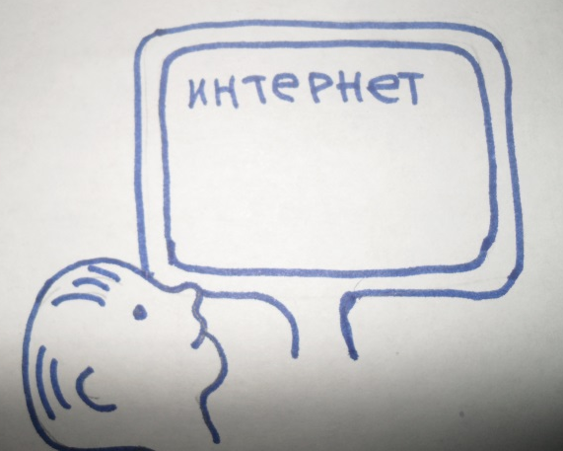
Игра «Исследователи»

Slide 26
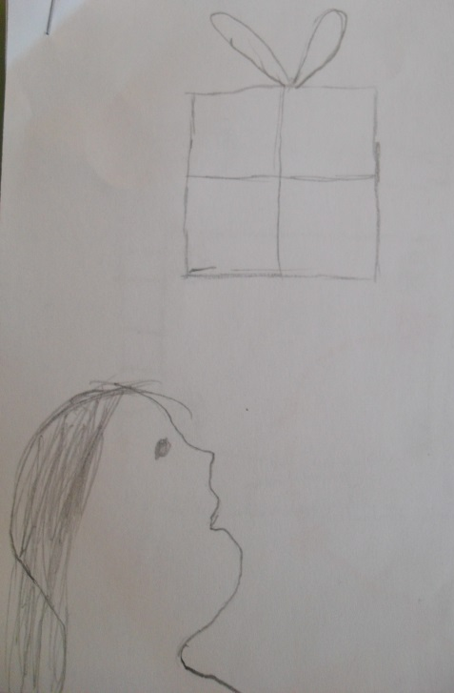
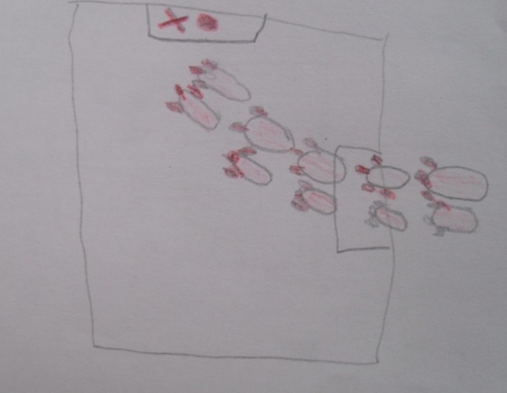
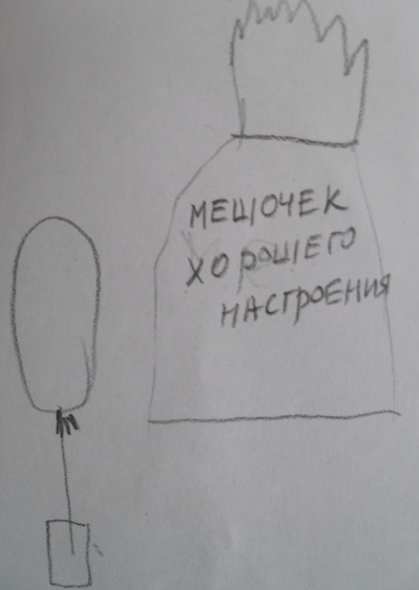
«Блокнот исследователя»

Slide 27
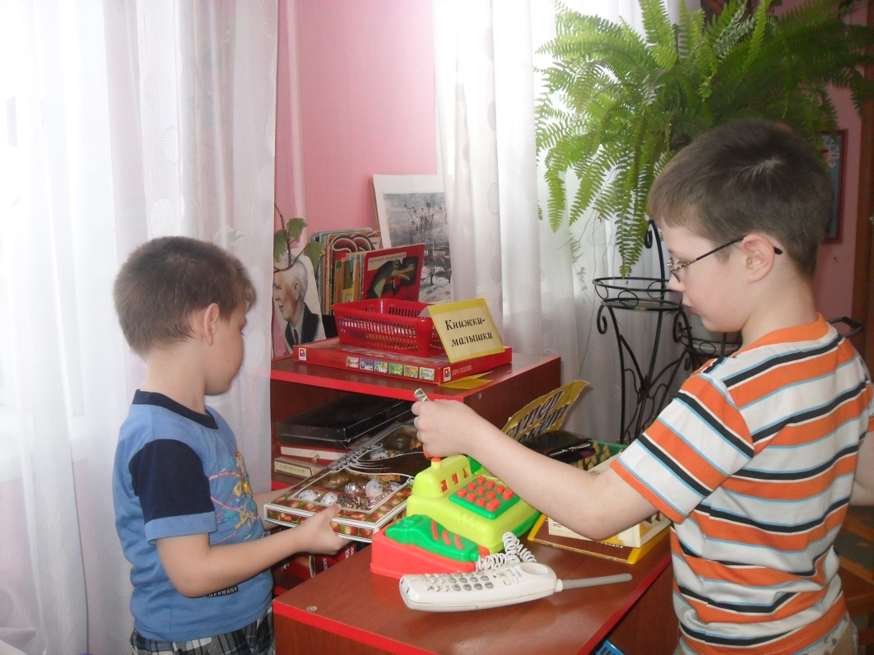
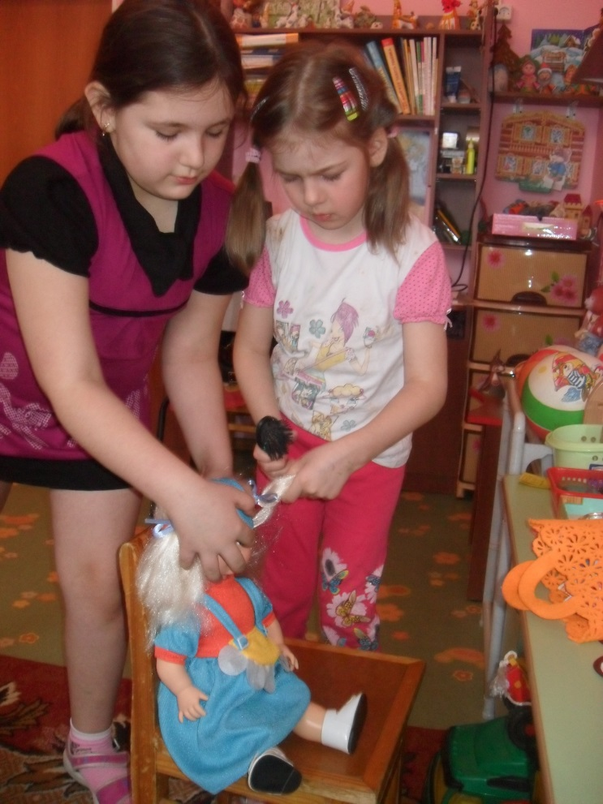
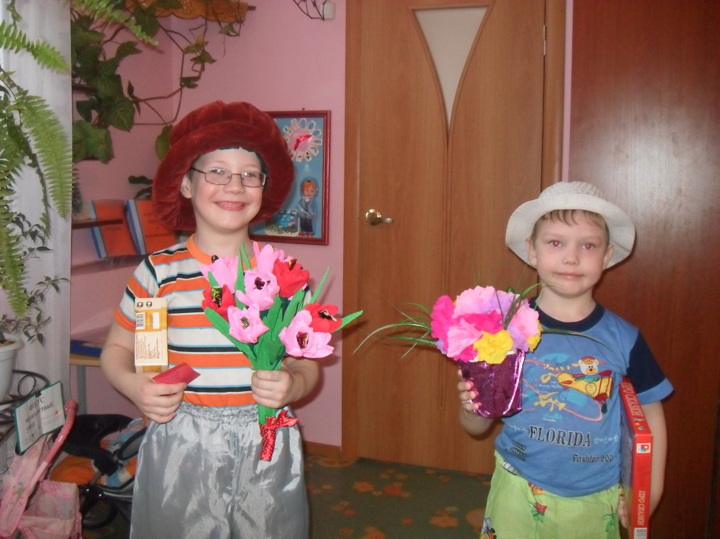

Slide 28
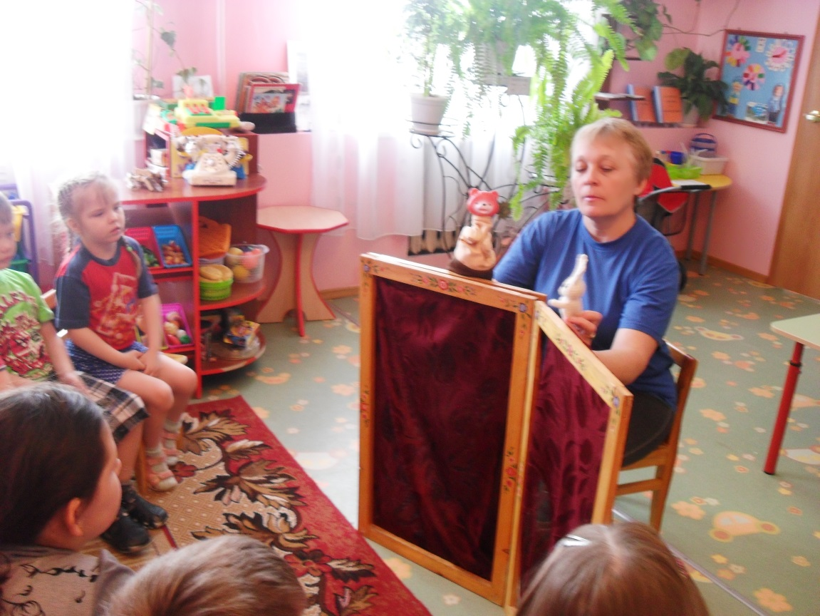
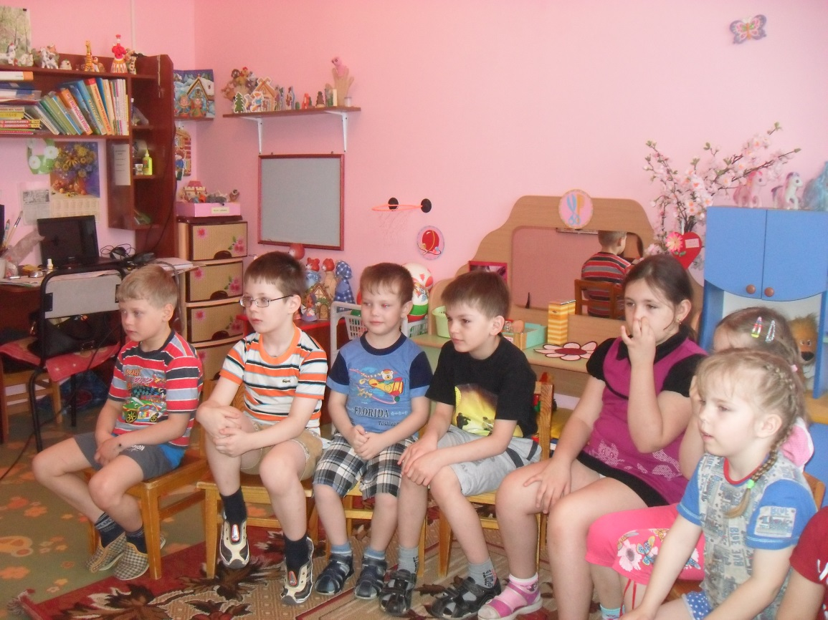

Slide 29
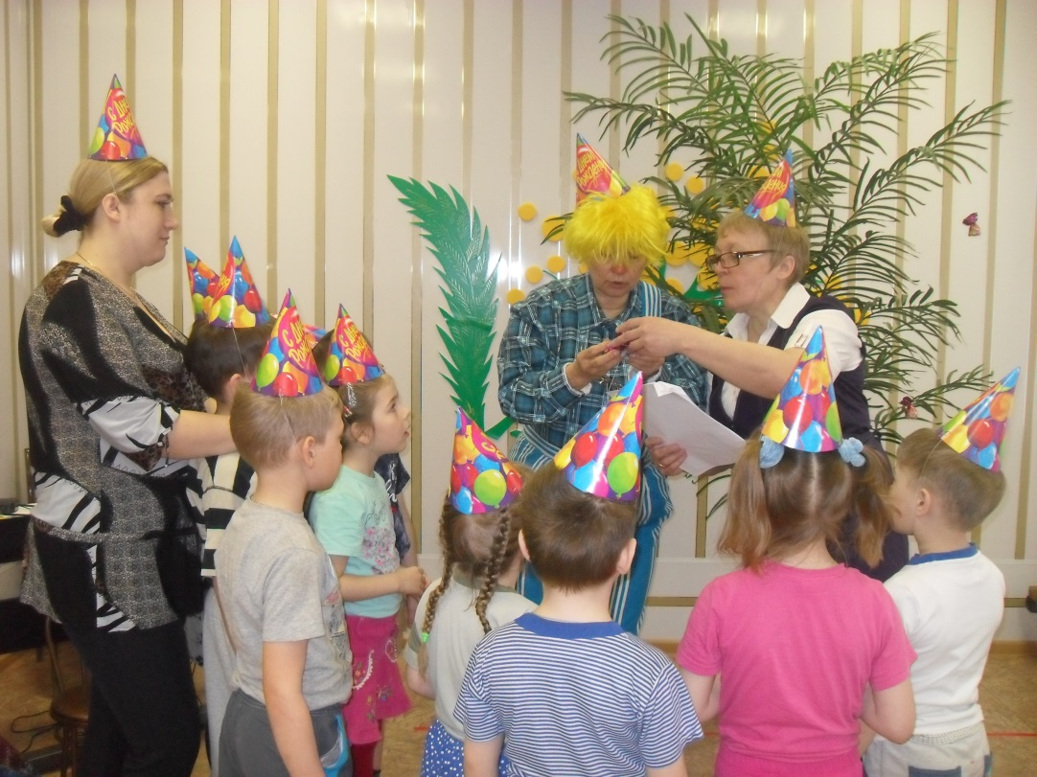
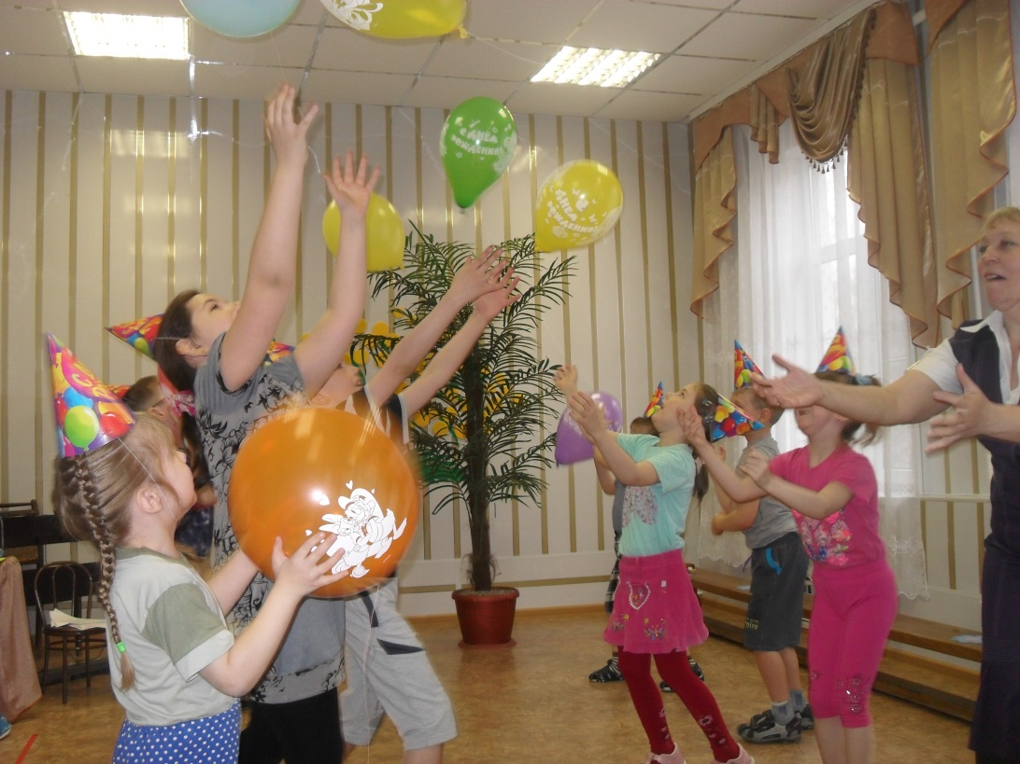
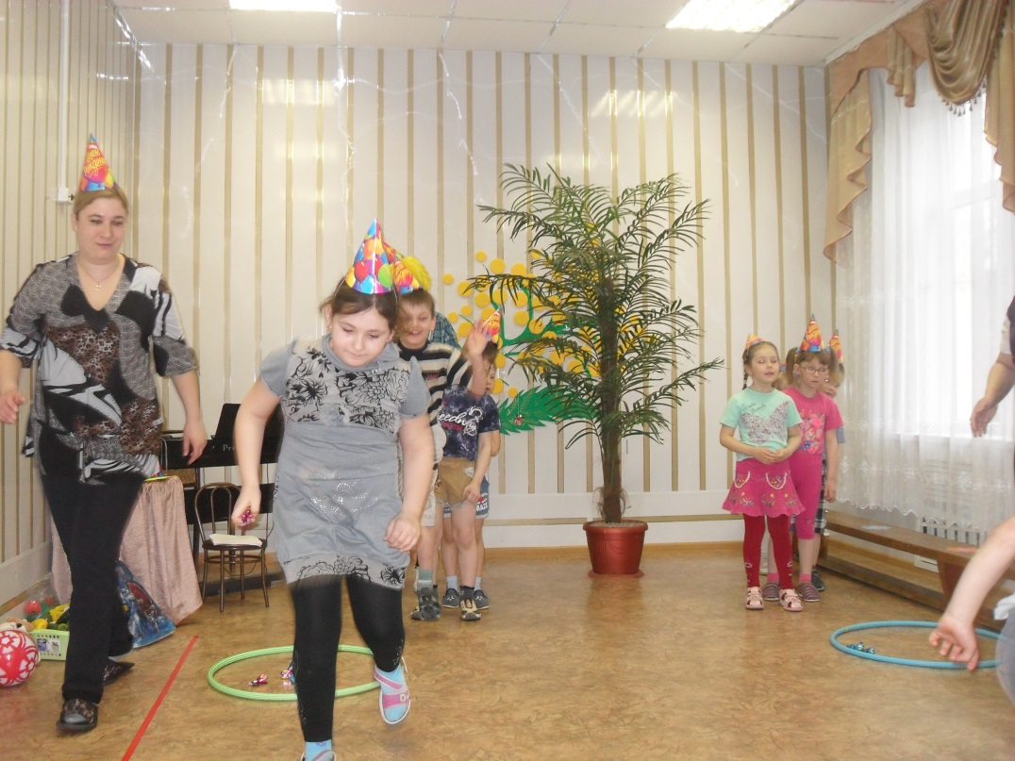

Slide 30
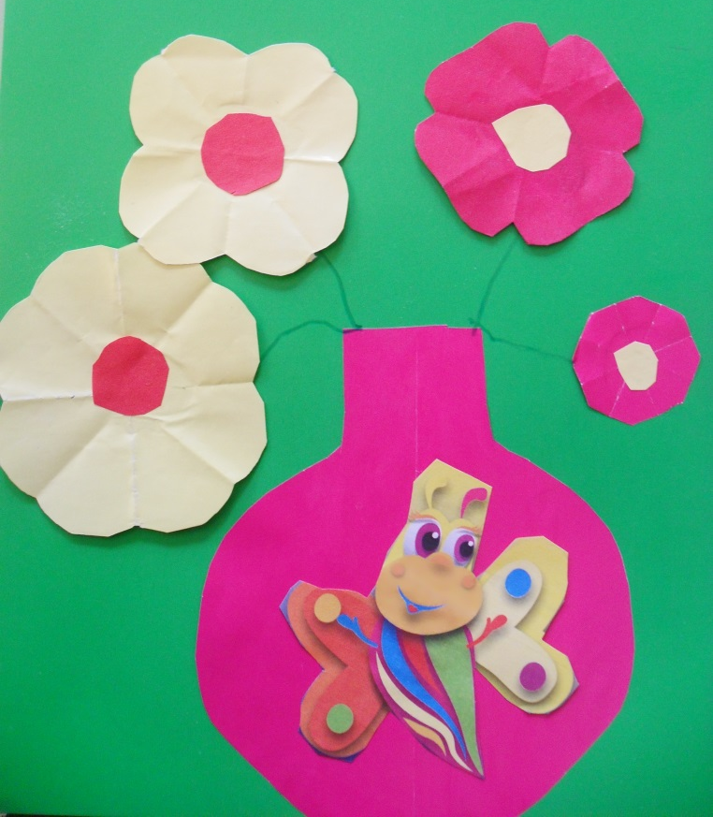
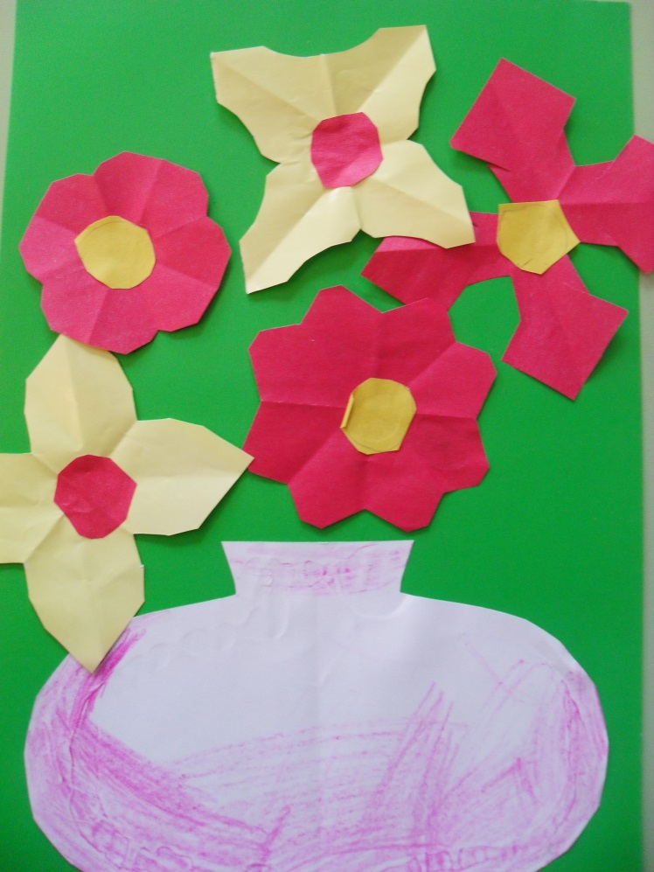
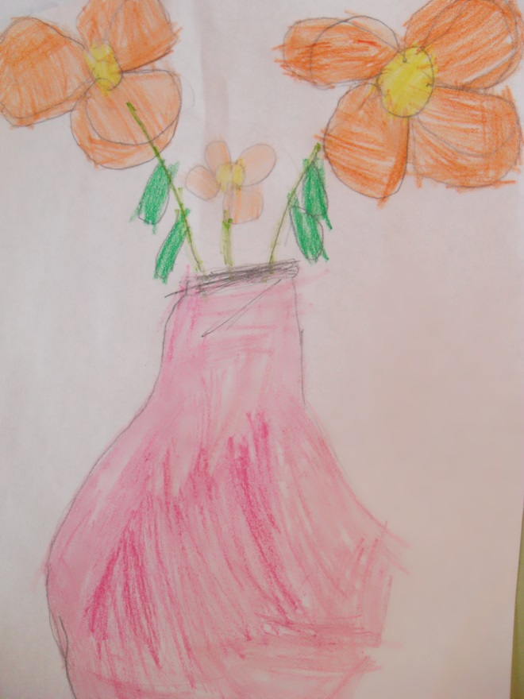

Slide 31
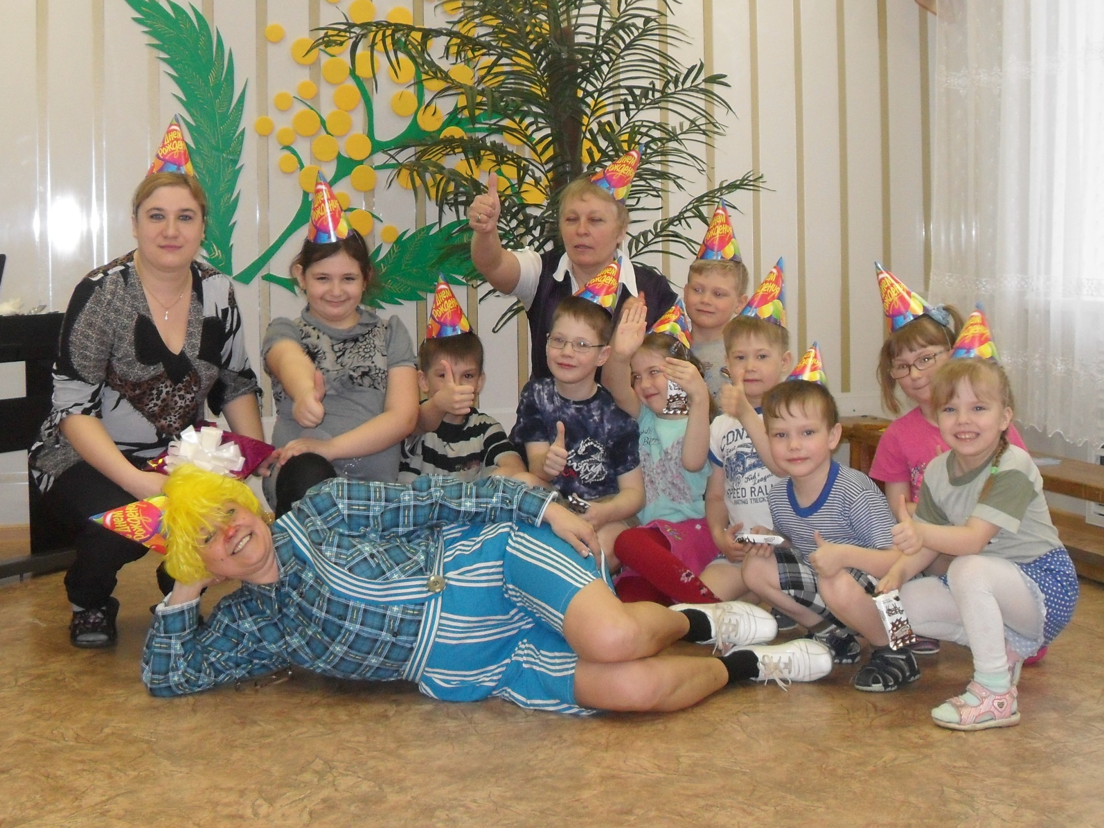

Slide 35
СПАСИБО
ЗА ВНИМАНИЕ!

